Slide 1
UNIVERSIDADE ABERTA DO SUS UNIVERSIDADE FEDERAL DE PELOTAS Especialização em Saúde da Família Modalidade a Distância
Melhoria da atenção à saúde dos usuários com HAS e/ou DM da UBS São Gonçalo, Fronteiras/PI.
Especializando: Raquel Sarrion Sanchez
Orientador: Ailton Gomes Brant

Slide 2
Introdução
A Hipertensão arterial sistêmica (HAS) e a Diabetes mellitus (DM)
- Alta morbimortalidade;
- Problema de saúde passível à Atenção Primária
- Perda da qualidade de vida;
- Necessidade de diagnóstico precoce.
- HAS é a mais frequente das doenças cardiovasculares;

Slide 3
Introdução
Fronteiras é um Município situado no sudeste do estado do Piauí. Sua população de acordo com o censo de 2010 é de 11.117 habitantes. Tem:
Sete UBS: duas com Estratégia da Saúde da Família (ESF) e cinco tradicionais.
Cinco equipes de Saúde Bucal.
Um Núcleo de Apoio à Saúde da Família (NASF)
Um Centro de Atenção Psicossocial (CAPS I).
Um hospital de pequeno porte com trinta e quatro (34) leitos.
Trinta e dois (32) Agentes Comunitários de Saúde (ACS).
Um laboratório de análises clínicas, raios-X (RX), eletrocardiografia (ECG) e ultrassonografia (USG).

Slide 4
Introdução
A UBS “São Gonçalo” (Unidade José Pedro Sobreira ‘Seu Dezinho’)
Rural
Tem uma população adstrita de 1880 pessoas residentes no território.
Funcionamento há dois anos,
Têm dois turnos de atendimento, possui área de abrangência definida.
Cobertura prévia de 31% de usuários com HAS (n=115) e 14% (n=15) de usuários com DM

Slide 5
A equipe de trabalho esta composta por:
A UBS consta de:
Uma enfermeira
Uma médica
Uma técnica de enfermagem
Uma técnica de saúde bucal
Um cirurgião dental
Quatro ACS
Um motorista
Uma sala de espera
Dois consultórios sem sanitários
Uma sala de farmácia
Um consultório odontológico
Uma área específica para o compressor
Um banheiro para usuários

Slide 6
Objetivo Geral
Melhoria da atenção à saúde dos usuários com HAS e/ou DM na UBS São Gonçalo, Fronteiras/PI.

Slide 7
Objetivos específicos
Ampliar a cobertura a hipertensos e/ou diabéticos da área adstrita à UBS;
Melhorar a qualidade da atenção a hipertensos e/ou diabéticos da área adstrita à UBS;
Melhorar a adesão de hipertensos e/ou diabéticos ao programa;
Melhorar o registro das informações;
Mapear hipertensos e diabéticos de risco para doença cardiovascular da área adstrita à UBS;
Promover a saúde de hipertensos e diabéticos.

Slide 8
Metas Estabelecidas
Metas de Cobertura: HAS DM
60% 50%
Metas de Qualidade:
100%

Slide 9
Metodologia
Este projeto de intervenção foi desenvolvido no período de 12 semanas na nossa UBS, com a participação dos usuários com HAS e DM que estão dentro da faixa etária estabelecida pelo protocolo do Ministério de Saúde.

Slide 10
Monitoramento e avaliação das ações
Foram desenvolvidos relatórios e registros organizados de forma a todos os profissionais conhecerem estes dados.
Da mesma forma foram organizados registros que permitiram o monitoramento das consultas de acompanhamento e controle em dia ou em atraso.
Para realizar as visitas domiciliares e os atendimentos nas comunidades da ESF rural para os HAS e DM foi disponibilizado veículo para transporte da equipe e materiais necessários para o atendimento (esfigmomanômetro com estetoscópio, balança antropométrica, aparelho de glicose, materiais de expediente).

Slide 11
Organização e gestão do serviço
Foram ofertados atendimentos de acompanhamento a usuários HAS e/ou DM residentes na área de atuação da equipe.
A população alvo da intervenção foram todos os usuários com HAS e DM já diagnosticados e casos novos da área de abrangência da unidade.

Slide 12
Engajamento público
Conseguimos sensibilizar as famílias e a comunidade sobre a importância deste atendimento para os usuários HAS e DM e suas famílias.
Orientamos a comunidade sobre a existência do programa de atenção a HAS e DM, sobre importância de medir a pressão arterial a partir dos 18 anos pelo menos uma vez por ano.

Slide 13
Engajamento público
Orientamos aos usuários e familiares sobre a importância da alimentação saudável, a prática de atividade física regular e sobre os malefícios do tabagismo.
Através das visitas domiciliares semanais efetuadas pelos ACS foi realizado o convite para cada hipertenso e diabético comparecer individualmente aos atendimentos ofertados pela equipe.

Slide 14
Qualificação da prática clínica
O médico é responsável pela capacitação dos profissionais da equipe para o atendimento aos usuários com HAS e/ou DM, de acordo com o protocolo estabelecido pelo Ministério da Saúde.
Foi priorizada a sensibilização dos profissionais envolvidos neste atendimento, bem como os demais integrantes da unidade básica de saúde, para conhecimento do serviço oferecido a esta população e o fluxo de atendimento no serviço de controle e seguimento.

Slide 15
Logística
Manual técnico de DM e de HAS do Ministério da Saúde, 2013
Ficha espelho para HAS e DM fornecidas pelo curso.
Planilha eletrônica de coleta de dados de HAS e DM.

Slide 16
Logística
Foi realizado pelo médico e a enfermeira o preenchimento da ficha-espelho.
A enfermeira localizou os prontuários destes usuários e transcreveu todas as informações disponíveis no prontuário para a ficha-espelho.
A enfermeira realizou o primeiro monitoramento anexando uma anotação sobre consultas, exames clínicos e laboratoriais em atraso.
O médico e a enfermeira foram os responsáveis pela solicitação dos exames complementares.
O acolhimento foi feito pelos membros da equipe médico, enfermeira, técnica de enfermagem.

Slide 17
Logística
Os usuários HAS e DM com problemas agudos foram atendidos no mesmo turno.
Para os demais foram agendados consulta conforme disponibilidade de cada usuário.
Para os HAS e DM provenientes de busca ativa foram disponibilizado data para consulta na agenda.
Fizemos contato com a associação de moradores e com os representantes da comunidade na primeira semana de intervenção para apresentar o projeto e ampliar a captação de novos usuários com HAS e DM.

Slide 18
Logística
Semanalmente a enfermeira examinou as fichas individuais da UBS e de visitas domiciliares.
Os ACS fizeram busca ativa dos usuários com HAS e DM.
Ao final de cada semana as informações coletadas na ficha espelho foram repassadas para a planilha eletrônica pelo médico.

Slide 19
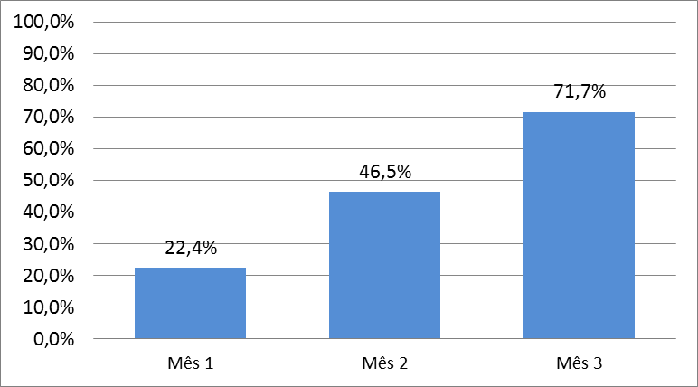
Objetivos, metas e Resultados
Objetivo 1 – Ampliar a cobertura a pessoas hipertensas e/ou diabéticas
Meta 1.1 Cadastrar 60% dos hipertensos da área de abrangência .
Resultados
1º mês: 64 usuários
2º mês: 133 usuários
3º mês: 205 usuários

Slide 20
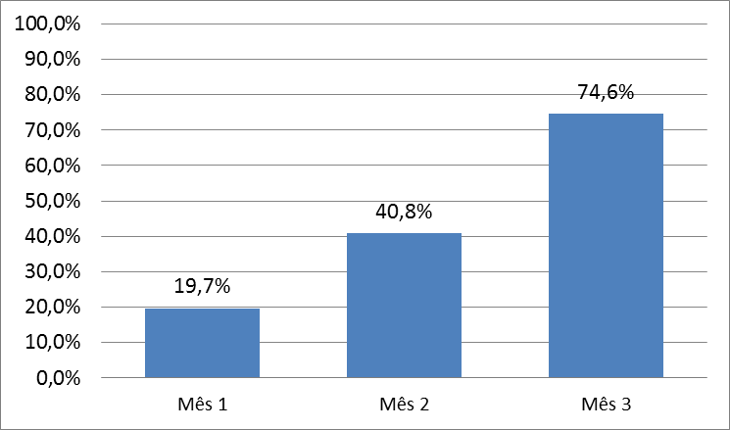
Objetivo 1 Ampliar a cobertura a pessoas hipertensas e/ou diabéticas. Meta 1.2 Cadastrar 50% dos diabéticos da área de abrangência
Resultados
1º mês: 14 usuários
2º mês: 29 usuários
3º mês: 53 usuários

Slide 21
Objetivo 2: Melhorar a qualidade da atenção a hipertensos e/ou diabéticos. Meta 2.1: Realizar exame clínico apropriado em 100% dos hipertensos.
Resultados:
1º mês: 64 usuários (100%)
2º mês: 133 usuários (100%)
3º mês: 205 usuários (100%)

Slide 22
Objetivo 2: Melhorar a qualidade da atenção a hipertensos e/ou diabéticos.
Meta 2.2: Realizar exame clínico apropriado em 100% das pessoas com diabetes.
Meta 2.3: Realizar exame dos pés em 100% das pessoas com diabetes a cada 03 meses (com palpação dos pulsos tibial posterior e pedioso e medida da sensibilidade).
Resultados:
1º mês: 14 usuários (100%)
2º mês: 29 usuários (100%)
3º mês: 53 usuários (100%)

Slide 23
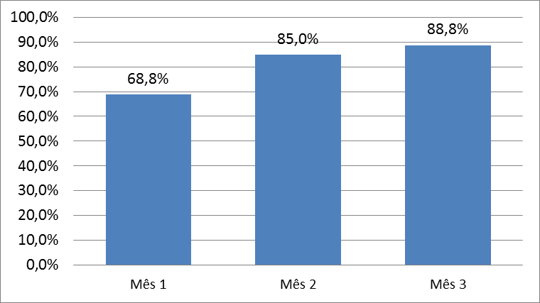
Objetivo 2 - Melhorar a qualidade da atenção a hipertensos e/ou diabéticos. Meta 2.4 Garantir a 100% das pessoas com hipertensão a solicitação/realização de exames complementares em dia de acordo com o protocolo.
Resultados:
1º mês: 44 usuários
2º mês: 113 usuários
3º mês: 182 usuários

Slide 24
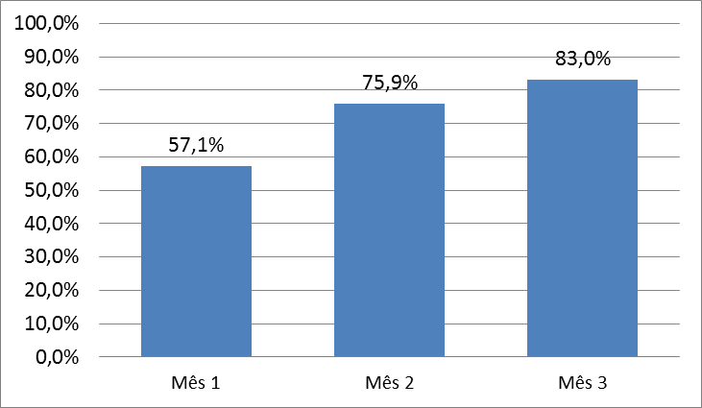
Objetivo 2 - Melhorar a qualidade da atenção a hipertensos e/ou diabéticos. Meta 2.5 Garantir a 100% das pessoas com diabetes a solicitação/realização de exames complementares em dia de acordo com o protocolo.
Resultados:
1º mês: 08 usuários
2º mês: 22 usuários
3º mês: 44 usuários

Slide 25
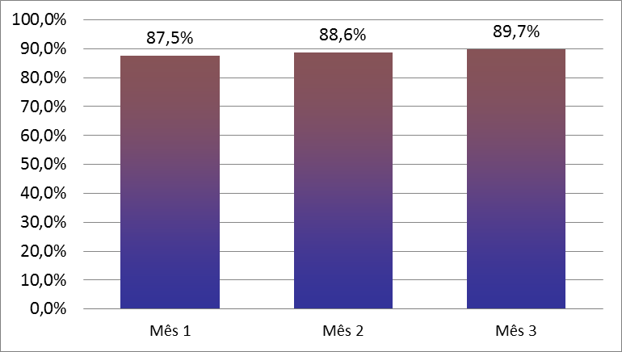
Objetivo 2 - Melhorar a qualidade da atenção a hipertensos e/ou diabéticos. Meta 2.6 Priorizar a prescrição de medicamentos da farmácia popular para 100% dos hipertensos cadastrados na unidade de saúde.
Resultados:
1º mês: 56 usuários
2º mês: 117 usuários
3º mês: 183 usuários

Slide 26
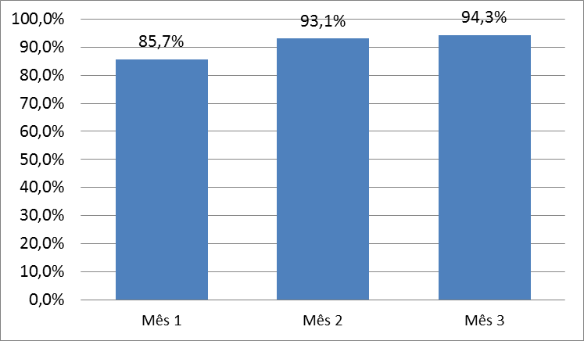
Objetivo 2 - Melhorar a qualidade da atenção a hipertensos e/ou diabéticos. Meta 2.7 Priorizar a prescrição de medicamentos da farmácia popular para 100% dos diabéticos cadastrados na unidade de saúde.
Resultados:
1º mês: 12 usuários
2º mês: 27 usuários
3º mês: 50 usuários

Slide 27
Objetivo 2: Melhorar a qualidade da atenção a hipertensos e/ou diabéticos. Meta 2.8: Realizar avaliação da necessidade de atendimento odontológico em 100% das pessoas com hipertensão.
Resultados:
1º mês: 64 usuários (100%)
2º mês: 133 usuários (100%)
3º mês: 205 usuários (100%)

Slide 28
Objetivo 2: Melhorar a qualidade da atenção a hipertensos e/ou diabéticos. Meta 2.9: Realizar avaliação da necessidade de atendimento odontológico em 100% das pessoas com diabetes.
Resultados:
1º mês: 14 usuários (100%)
2º mês: 29 usuários (100%)
3º mês: 53 usuários (100%)

Slide 29
Objetivo 3: Melhorar a adesão de pessoas com hipertensão e/ou diabetes Meta 3.1: Buscar 100% das pessoas com hipertensão faltosas às consultas na UBS conforme a periodicidade recomendada. Meta 3.2: Buscar 100% das pessoas com diabetes faltosas às consultas na UBS conforme a periodicidade recomendada.
Resultados para a meta 3.1
1º mês: 06 usuários (100%)
2º mês: 06 usuários (100%)
3º mês: 14 usuários (100%)
Resultados para a meta 3.2
1º mês: 01 usuários (100%)
2º mês: 03 usuários (100%)
3º mês: 04 usuários (100%)

Slide 30
Objetivo 4: Melhorar o registro das informações. Meta 4.1: Manter ficha de acompanhamento de 100% das pessoas com hipertensão. Meta 4.2: Manter ficha de acompanhamento de 100% das pessoas com diabetes.
Resultados para a meta 4.1
1º mês: 64 usuários (100%)
2º mês: 133 usuários (100%)
3º mês: 205 usuários (100%)
Resultados para a meta 4.2
1º mês: 14 usuários (100%)
2º mês: 29 usuários (100%)
3º mês: 53 usuários (100%)

Slide 31
Objetivo 5: Mapear o risco para doença cardiovascular das pessoas com hipertensão e/ou diabetes. Meta 5.1: Realizar estratificação do risco cardiovascular em 100% das pessoas com hipertensão. Meta 5.2: Realizar estratificação do risco cardiovascular em 100% das pessoas com diabetes.
Resultados para a meta 5.1
1º mês: 64 usuários (100%)
2º mês: 133 usuários (100%)
3º mês: 205 usuários (100%)
Resultados para a meta 5.2
1º mês: 14 usuários (100%)
2º mês: 29 usuários (100%)
3º mês: 53 usuários (100%)

Slide 32
Objetivo 6: Promover a saúde de pessoas com hipertensão e/ou diabetes. Meta 6.1: Garantir orientação nutricional a 100% das pessoas com hipertensão. Meta 6.2: Garantir orientação nutricional a 100% das pessoas com diabetes.
Resultados para a meta 6.1
1º mês: 64 usuários (100%)
2º mês: 133 usuários (100%)
3º mês: 205 usuários (100%)
Resultados para a meta 6.2
1º mês: 14 usuários (100%)
2º mês: 29 usuários (100%)
3º mês: 53 usuários (100%)

Slide 33
Objetivo 6: Promover a saúde de pessoas com hipertensão e/ou diabetes. Meta 6.3: Garantir orientação em relação à prática regular de atividade física a 100% das pessoas com hipertensão. Meta 6.4: Garantir orientação em relação à prática regular de atividade física a 100% das pessoas com diabetes.
Resultados para a meta 6.3
1º mês: 64 usuários (100%)
2º mês: 133 usuários (100%)
3º mês: 205 usuários (100%)
Resultados para a meta 6.4
1º mês: 14 usuários (100%)
2º mês: 29 usuários (100%)
3º mês: 53 usuários (100%)

Slide 34
Objetivo 6: Promover a saúde de pessoas com hipertensão e/ou diabetes. Meta 6.5: Garantir orientação sobre os riscos do tabagismo a 100% das pessoas com hipertensão. Meta 6.6: Garantir orientação sobre os riscos do tabagismo a 100% das pessoas com diabetes.
Resultados para a meta 6.5
1º mês: 64 usuários (100%)
2º mês: 133 usuários (100%)
3º mês: 205 usuários (100%)
Resultados para a meta 6.6
1º mês: 14 usuários (100%)
2º mês: 29 usuários (100%)
3º mês: 53 usuários (100%)

Slide 35
Objetivo 6: Promover a saúde de pessoas com hipertensão e/ou diabetes. Meta 6.7. Garantir orientação sobre higiene bucal a 100% das pessoas com hipertensão. Meta 6.8. Garantir orientação sobre higiene bucal a 100% das pessoas com diabetes.
Resultados para a meta 6.5
1º mês: 64 usuários (100%)
2º mês: 133 usuários (100%)
3º mês: 205 usuários (100%)
Resultados para a meta 6.6
1º mês: 14 usuários (100%)
2º mês: 29 usuários (100%)
3º mês: 53 usuários (100%)

Slide 36
Discussão
Importância da intervenção para a equipe
Definições das atribuições
Impacto na atenção odontológica
Trabalho em equipe
Capacitação relativas ao rastreamento, diagnóstico, tratamento e monitoramento da HAS e DM.
Equipe mais unida
Atenção mais integral

Slide 37
Discussão
Importância da intervenção para o serviço
Maior controle das doenças desses usuários HAS e DM.
Maior número de HAS e DM foram cadastrados.
Podemos atender melhor a demanda espontânea.
Continuidade e implantação do Programa.
Melhoria do atendimento aos usuários.

Slide 38
Discussão
Importância da intervenção para a comunidade
Usuários estão satisfeitos com o serviço desenvolvido.
Prioridade no atendimento de HAS e DM.
Maior parte dos usuários utilizando medicamentos da farmácia popular.
Maior número de exames laboratoriais.

Slide 39
Discussão
Mudança para viabilizar sua continuidade após o término do curso.
A intervenção será incorporada a rotina do serviço.
Temos trabalhado em conjunto com a comunidade na busca das melhores soluções.
Passo necessário à intervenção em outras ações programáticas.
Continuar os cadastros.

Slide 40
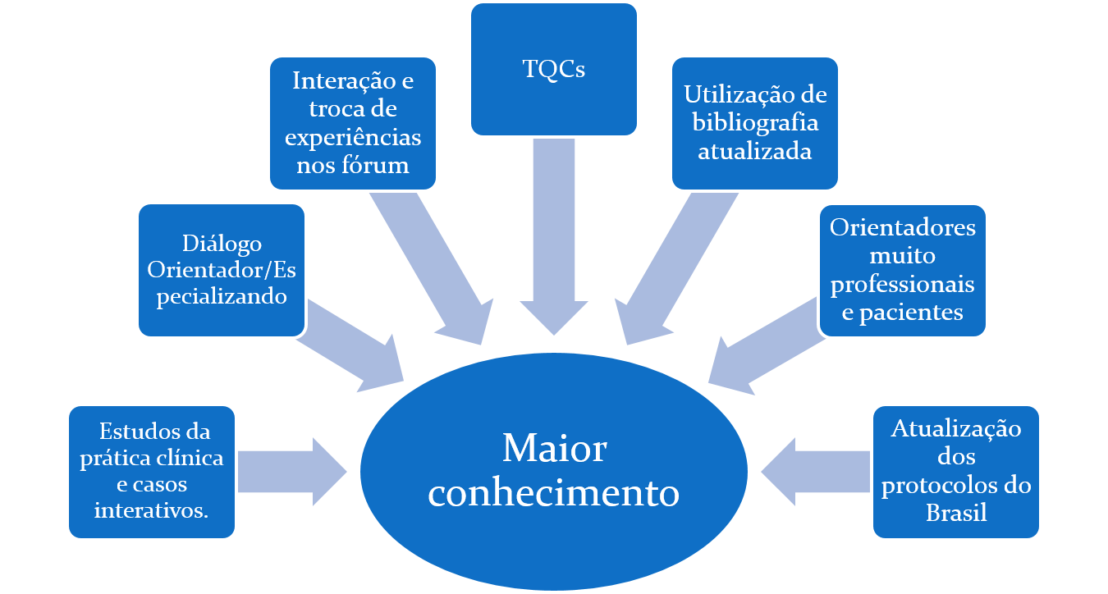
Reflexão crítica sobre o processo pessoal de aprendizagem

Slide 41
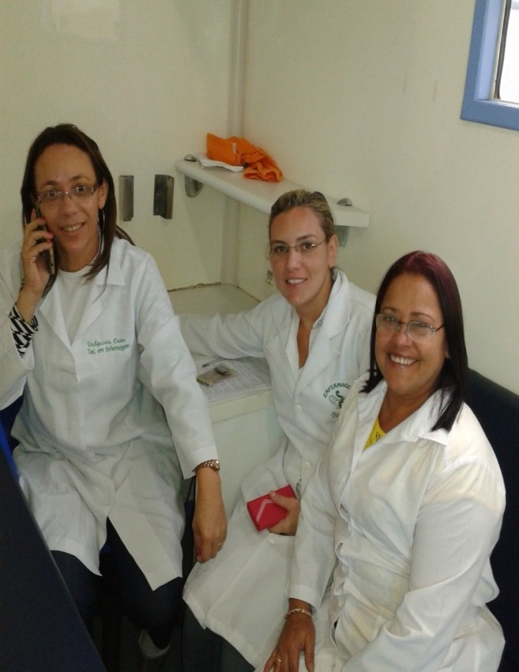
OBRIGADA!

